Slide 1


%
ỦY BAN NHÂN DÂN HUYỆN TIÊN LÃNG
TRƯỜNG TIỂU HỌC ĐOÀN LẬP
Nhiệt liệt chào mừng quý thầy cô
Về dự giờ hội thi GVG dạy giỏi cấp Huyện
MÔN: Tiếng Việt - Lớp 1
Bài 69: ươi ươu - Tiết 1
Giáo viên giảng dạy: Vũ Thị An Thùy

Slide 3


Slide 4












ĐI TỚI BÀI HỌC
Trò chơi

Slide 5
cuộn chỉ

Slide 6
buồng chuối

Slide 7
quả chuông

Slide 8
Mưa tạnh, những hạt mưa long lanh đọng trên các cuống lá.

Slide 9


Chim khướu biết bắt chước tiếng người.

Slide 11


11
14
3
15
2
12
6
9
8
10
5
7
4
1
13
HÕt giê
Tạo tiếng mới chứa vần
ươi ươu

Slide 12
ươi
bưởi cười lưới mười
bướu hươu khướu rượu
ươi
ươi
ươi
ươu
ươu
ươu
ươu

Slide 13
ươi ươu
ng
ươi
người
bưởi cười lưới mười
bướu hươu khướu rượu

Slide 14
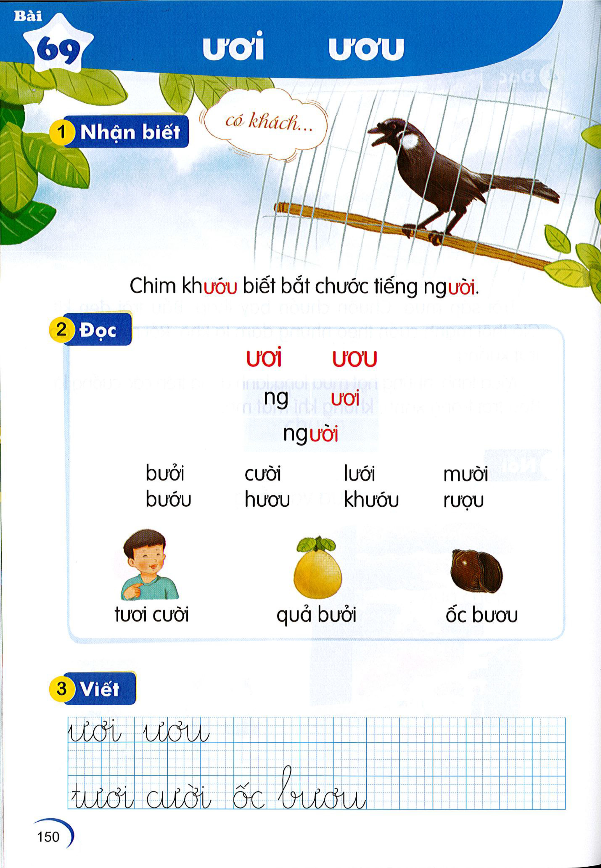
tươi cười
ươi
ươi

Slide 15
quả bưởi
ươi

Slide 16
ốc bươu
ươu

Slide 17



tươi cười
quả bưởi
ốc bươu

Slide 18
ươi ươu
ng
ươi
người
bưởi cười lưới mười
bướu hươu khướu rượu
tươi cười
quả bưởi
ốc bươu

Slide 19

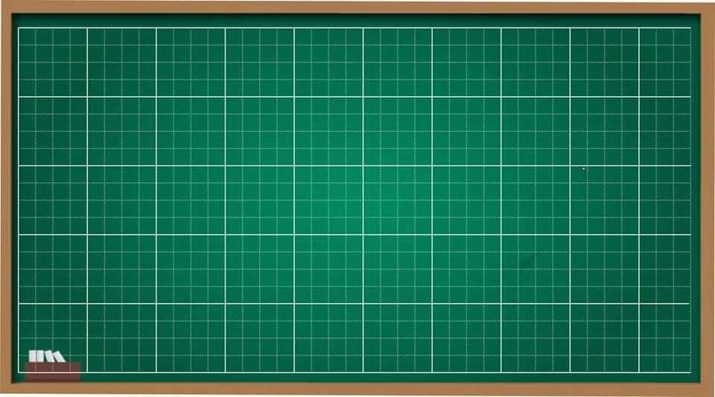
ViÕt b¶ng

Slide 20


Slide 21
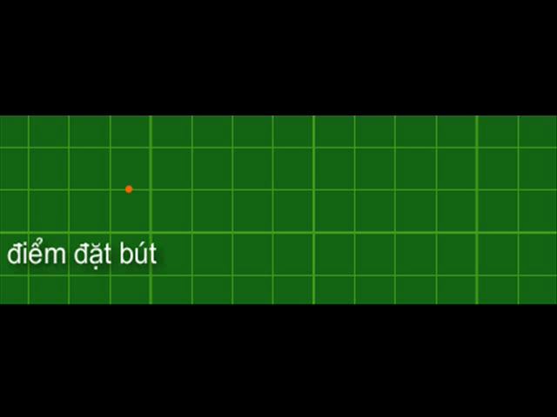

Slide 23





